Slide 1

Lebe selbstbewusst!
Reihe: Verbreite die beste Botschaft! (2/3)

Slide 2
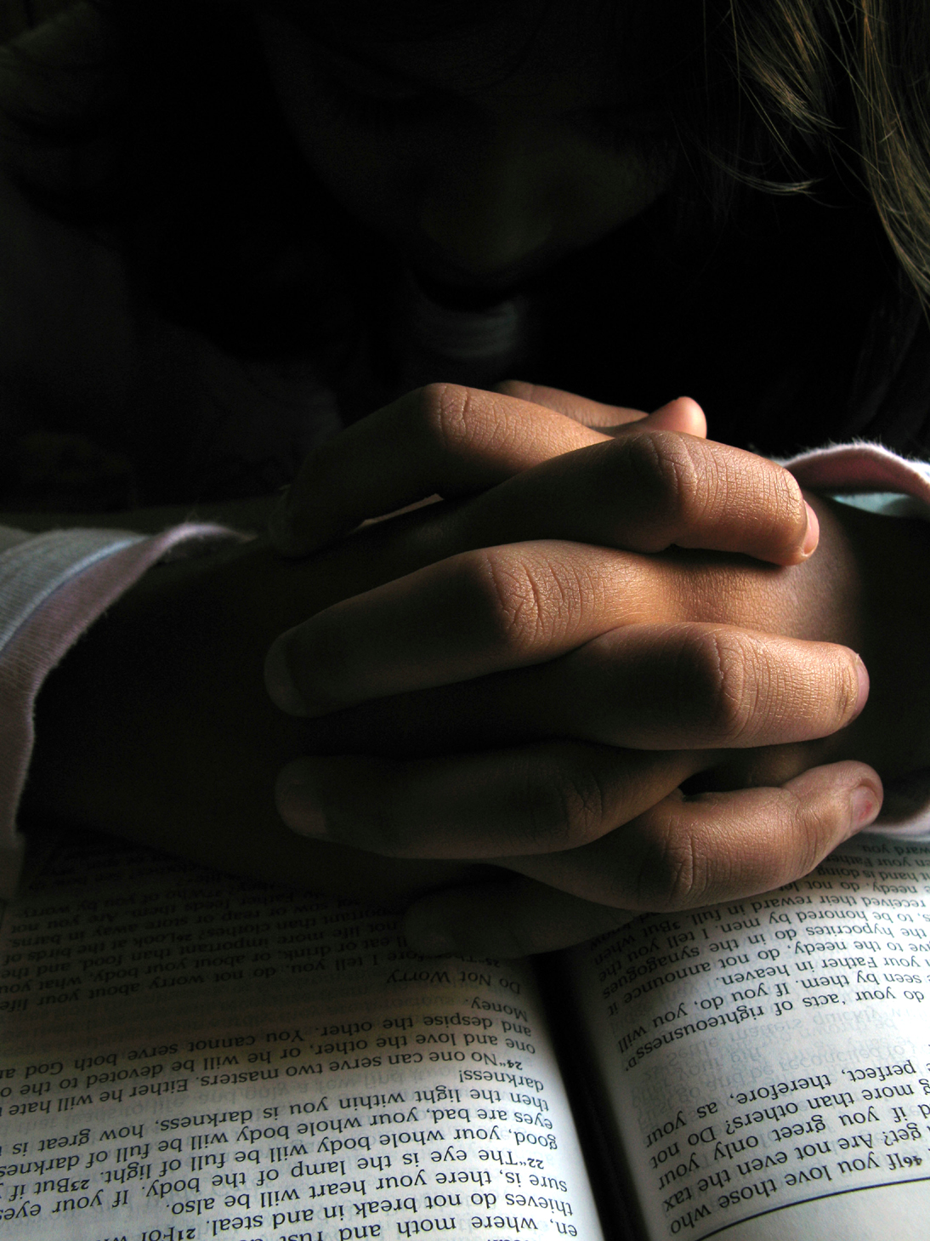
„Den Herrn anrufen kann man nur, wenn man an ihn glaubt. An ihn glauben kann man nur, wenn man von ihm gehört hat. Von ihm hören kann man nur, wenn jemand da ist, der die Botschaft von ihm verkündet.“
Römer-Brief 10,14
Verbreite die beste Botschaft!

Slide 3
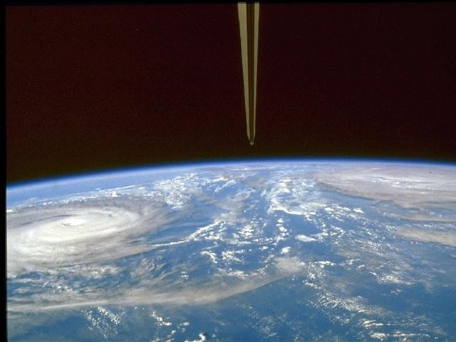
„Ich bete nicht nur für sie (die Jünger), sondern auch für die Menschen, die auf ihr Wort hin an mich glauben werden.“
Johannes-Evangelium 17,20
Verbreite die beste Botschaft!

Slide 4

Verbreite die beste Botschaft!

Slide 5

„Wir wollen mit Menschen wachsen, die durch Begegnungen mit uns
zu Jesus finden.“
Verbreite die beste Botschaft!

Slide 6
Verbreite die beste Botschaft!

Slide 7
Video
Verbreite die beste Botschaft!

Slide 8
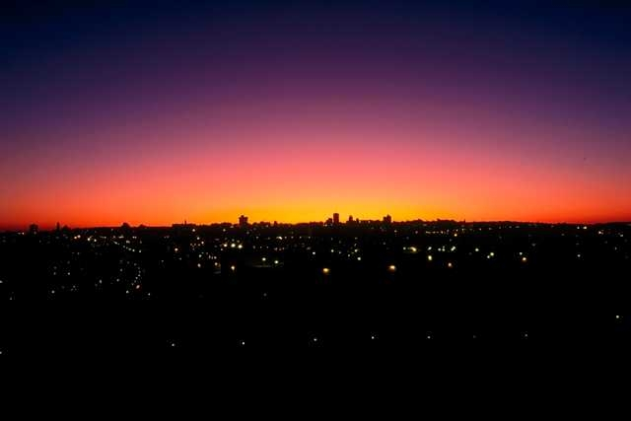
„Ihr seid das Licht der Welt. Eine Stadt, die auf einem
Berg liegt, kann nicht verborgen bleiben.“
Matthäus-Evangelium 5,14
Verbreite die beste Botschaft!

Slide 9
I. Das ist mein Leben
Verbreite die beste Botschaft!

Slide 10
I. Das ist mein Leben
1. Passive Hinweise
Verbreite die beste Botschaft!

Slide 11

Verbreite die beste Botschaft!

Slide 12

Verbreite die beste Botschaft!

Slide 13
Verbreite die beste Botschaft!

Slide 14
I. Das ist mein Leben
2. Aktive Hinweise
Verbreite die beste Botschaft!

Slide 15

„Uns ist es auf jeden Fall unmöglich, nicht von dem zu reden, was wir gesehen und gehört haben.“
Apostelgeschichte 4,20
Verbreite die beste Botschaft!

Slide 16
II. Das ist mir wichtig
Verbreite die beste Botschaft!

Slide 17

„So soll auch euer Licht vor den Menschen leuchten: Sie sollen eure guten Werke sehen und euren Vater im Himmel preisen.“
Matthäus-Evangelium 5,16
Verbreite die beste Botschaft!

Slide 18

„Überall forderte ich die Menschen auf, ihre verkehrten Wege zu verlassen, zu Gott umzukehren und ein Leben zu führen, das dieser Umkehr angemessen ist.“
Apostelgeschichte 26,20
Verbreite die beste Botschaft!

Slide 19

„Im Blick auf die, die nicht zur Gemeinde gehören, und im Unterschied zu ihnen sollt ihr leben wie Menschen, die wissen, worauf es ankommt, und sollt die Zeit, die euch noch verbleibt, gut ausnutzen.“
Kolosser-Brief 4,5
Verbreite die beste Botschaft!

Slide 20
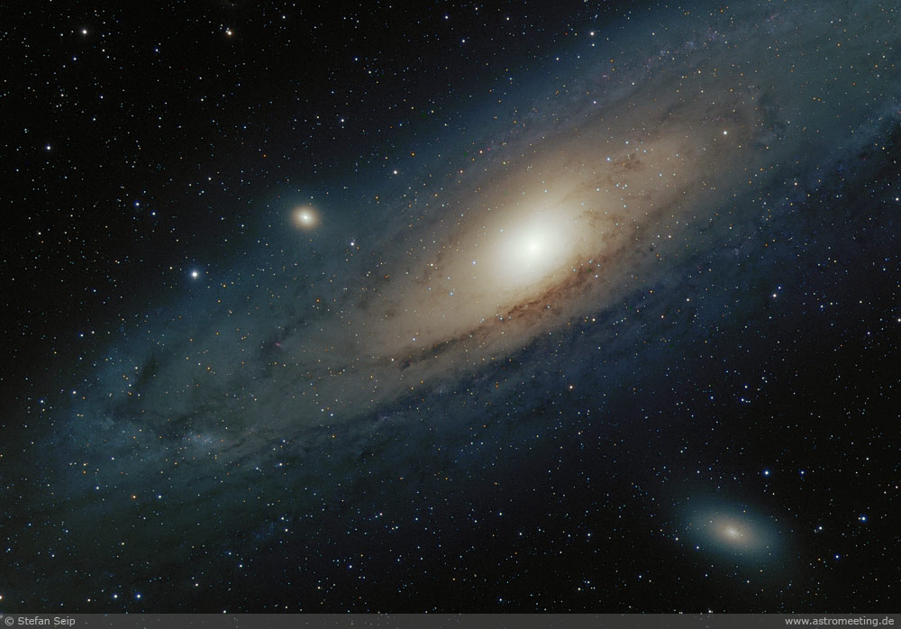
„Ihr sollt ein tadelloses Leben führen, das in keiner Weise vom Bösen beeinflusst ist. Wenn ihr als Kinder Gottes mitten in dieser verdorbenen und heillosen Welt vorbildlich lebt, werdet ihr unter euren Mitmenschen wie Sterne am Nachthimmel leuchten.“
Philipper-Brief 2,15
Verbreite die beste Botschaft!

Slide 21

„Setzt alles daran,
dass zu eurem Glauben Liebe zu den Glaubensgeschwistern und darüber hinaus Liebe zu allen Menschen hinzukommt.“
2.Petrus-Brief 1,7
Verbreite die beste Botschaft!

Slide 22
Schlussgedanke
Verbreite die beste Botschaft!

Slide 23


Verbreite die beste Botschaft!

Slide 24

„Zu dieser Botschaft bekenne ich mich offen und ohne mich zu schämen, denn das Evangelium ist die Kraft Gottes, die jedem, der glaubt, Rettung bringt. Das gilt zunächst für die Juden, es gilt aber auch für jeden anderen Menschen.“
Römer-Brief 1,16
Verbreite die beste Botschaft!

Slide 25
Verbreite die beste Botschaft!

